Slide 1
石央商工会主催
DXマーケティングセミナー
～マーケティングを活かした集客・売上アップのためのスマホひとつでできる！SNS活用法～
【後半】改善策を実行する 身近なDX
2026 年 9 月 15 日 (火)
TOWN DESIGN LABO
1

Slide 2
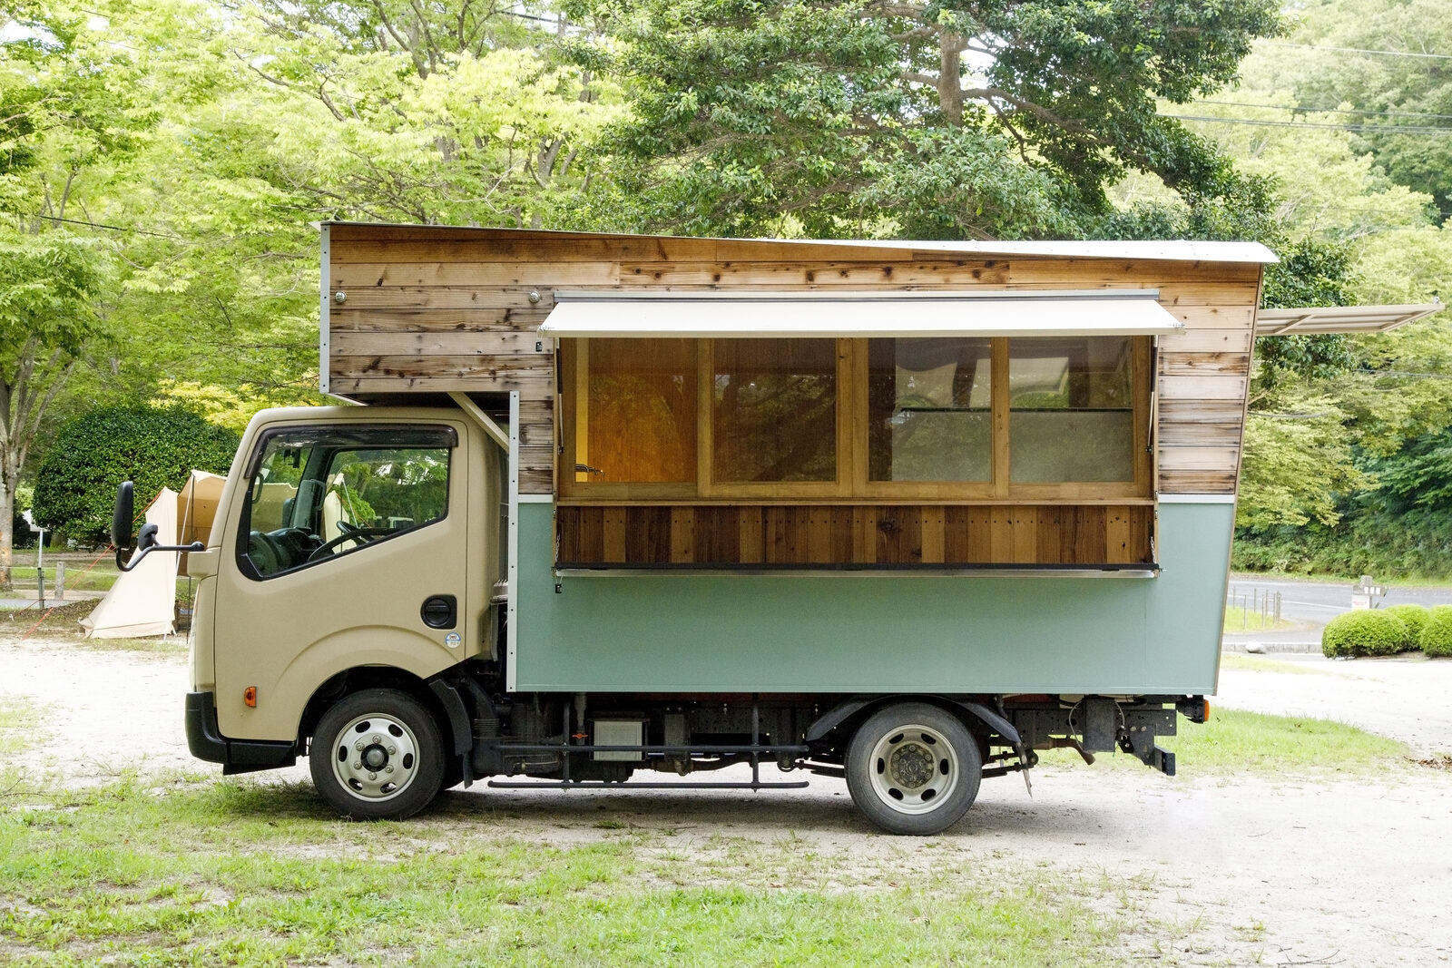
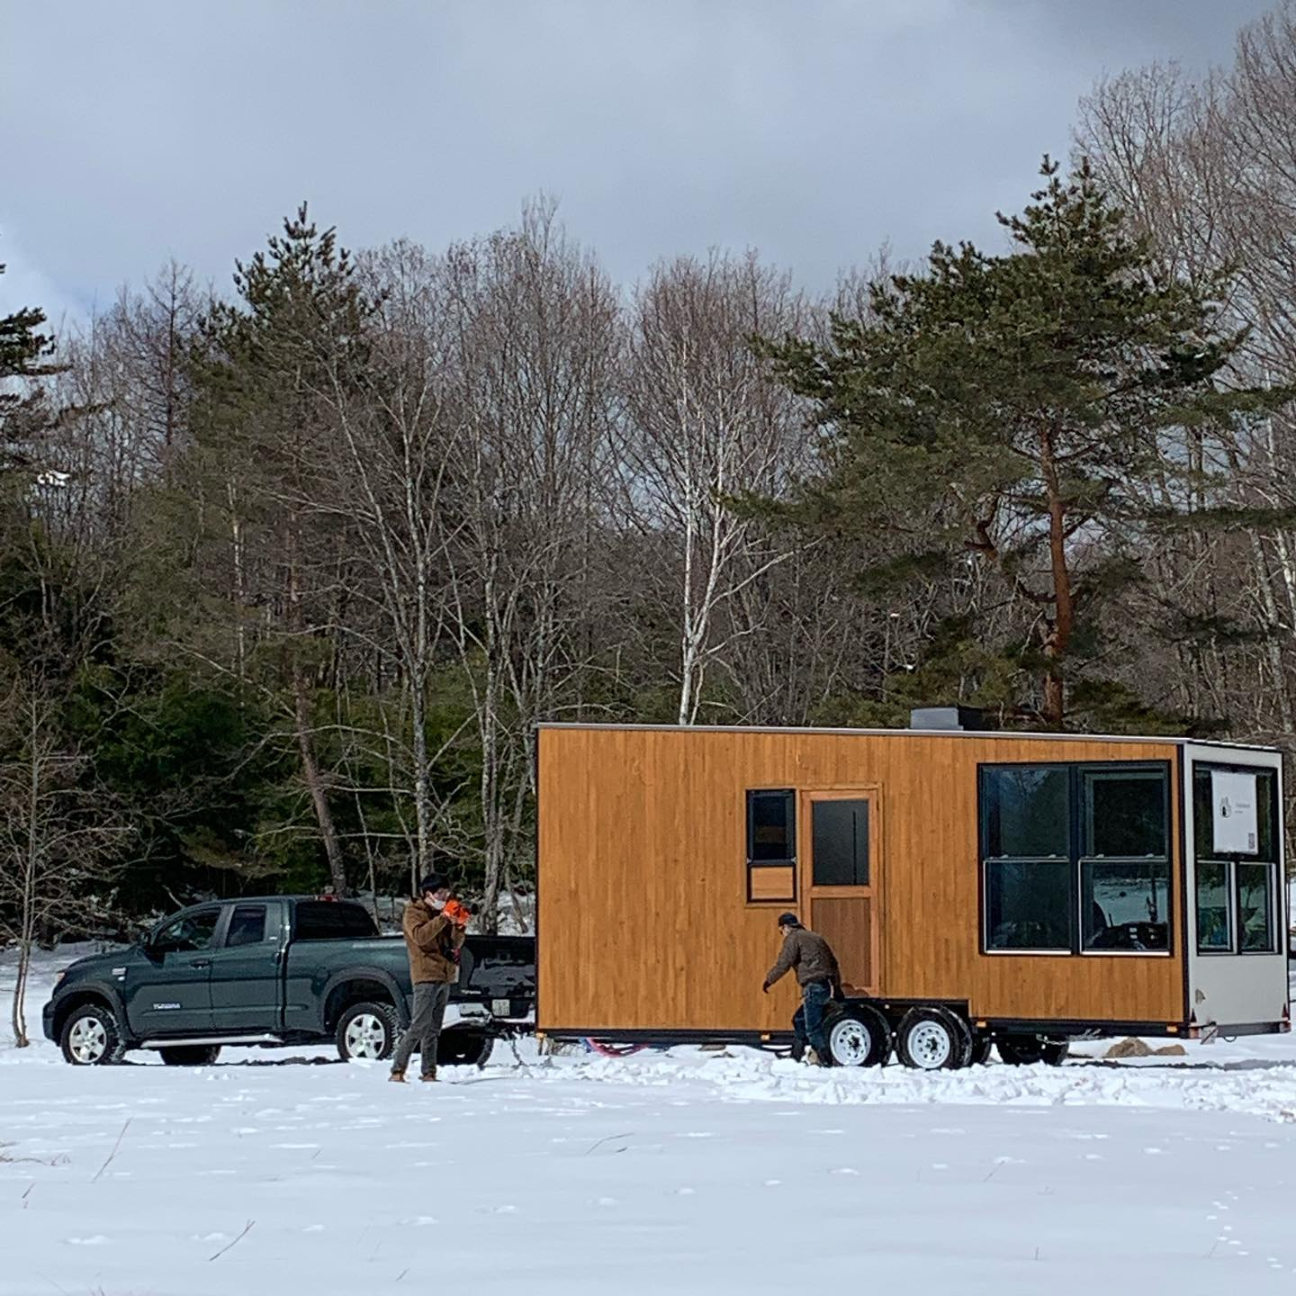
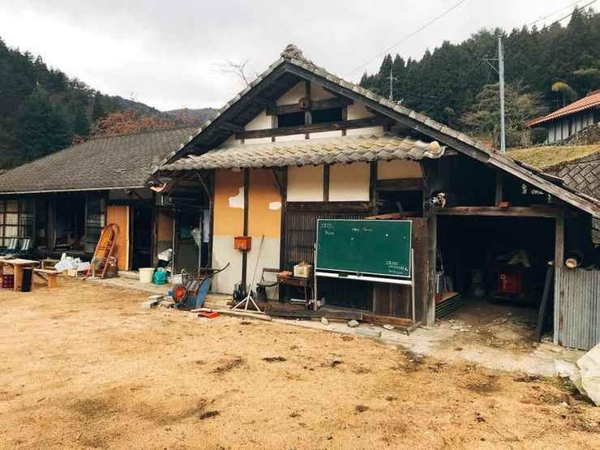
PROFILE
会社紹介
会社名
株式会社TOWN DESIGN LABO
（タウンデザインラボ）
所在地
〒739-0402
広島県廿日市市対厳山2丁目16-53
設立
2018年5月
事業内容
可動産部：トレーラーハウス・キッチンカーの企画設計、キッチンカーのシェア・開業支援（KAZARI KITCHEN）
まちづくり部：空き家・空き地の利活用、地域の創業支援
AI実装部：AIに「自分の分身」をつくり、説明・下書き・調べものを任せる仕組みづくり
代表
代表取締役 ヤスムラ ミチヨシ
2
Notes:
会社紹介は1分。部署名（可動産部／まちづくり部／AI実装部）は仮置き。実際の呼び方に直す。

Slide 3
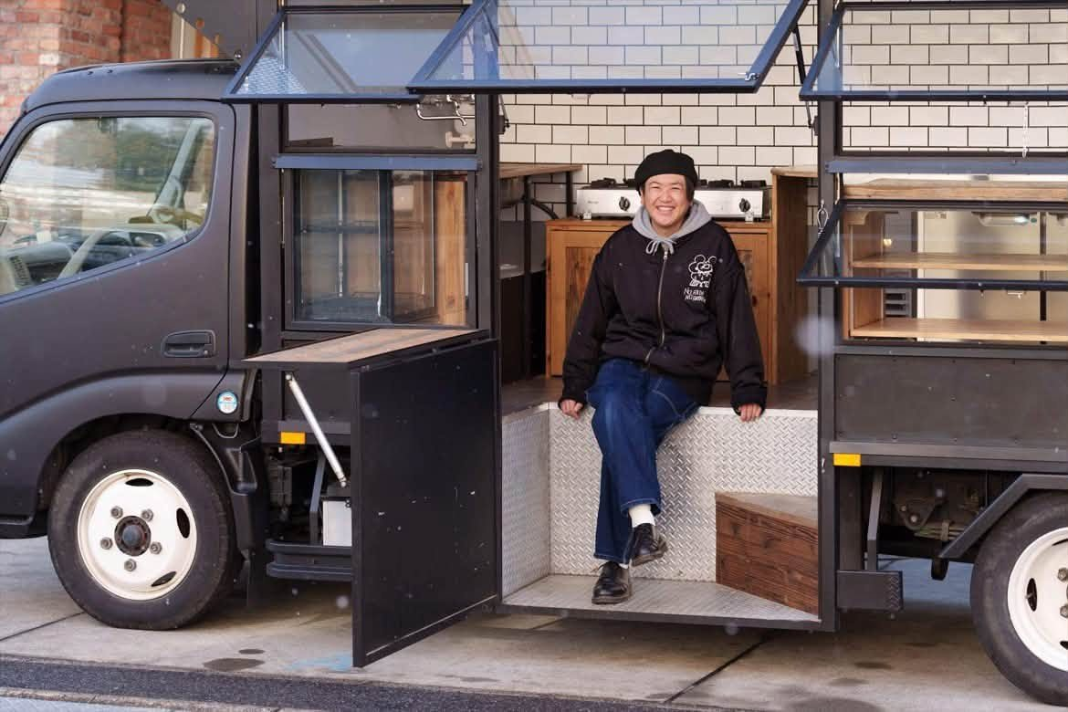
PROFILE
講師紹介
名前
ヤスムラ ミチヨシ（安村 通芳）
出身
広島市（1984年生まれ）
独立
2014年 広島へUターン、KAZARI を創業
2018年 TOWN DESIGN LABO を設立
担当
キッチンカー・トレーラーハウスの設計と運用
キッチンカーによる創業支援、空き家の利活用
趣味
COTENラジオで歴史の勉強
やってみたい事
ブータンへ旅行
3
Notes:
自己紹介は1分。趣味とやってみたい事は、会場の空気をゆるめる用。深追いしない。

Slide 4
TOWN DESIGN LABO が やっていること
キッチンカー トレーラーハウス
空き家 AI（自分の分身）
共通しているのは
「大きく建てる前に、小さく試す」
4
Notes:
4つの取り組みを、写真で1枚ずつ。合計3分。「小さく試す」が後半の話（手間を減らして、まず1回やる）につながる。

Slide 5
取り組み①
キッチンカー
買う前に、借りて試せるキッチンカー「KAZARI KITCHEN」
2020年から。飲食で開業したい人が、最短1日から出店できる
2022年、固定店舗と同じ範囲で営業できる車両を西日本で最初に導入
設計から製造の手配、貸し出しの運用まで自社で
KAZARI KITCHEN Type B（自社で設計・保有）
5
Notes:
「買う前に試す」＝小さく試す、の1つ目。

Slide 6
取り組み②
トレーラーハウス
「動かせる建築」として、宿・店・事務所・別荘を設計
基礎を打たず、車両のまま置く。だから早く、あとから動かせる
法規（建築基準法・食品衛生法など）の確認から、製造の監修、引き渡し後まで
対応エリアは関西・中国・四国・九州
THE NOMAD 八ヶ岳（製造パートナー撮影）
6

Slide 7
取り組み③
空き家
2014年に広島へ戻ってから、空き家の利活用を続けてきた
空家の学校／空家SHOP／遊休施設でのグランピング
2018年、国土交通省のモデル事業に採択（廿日市市空き家0プロジェクト・事業管理者）
「誰も住まなくなった家。壊す前に、まだできることがある」
空家の学校（廿日市市）
7

Slide 8

取り組み④
AIに自分の分身をつくる
AIに「自分」と「会社」のことを覚えさせて、説明・下書き・調べものを任せる
13年分の投稿1,992件・写真8,633枚を整理して、自分の記録サイトをつくった
会社の資料や実務ガイドの下書きも、AIと一緒につくっている
今日お話しするのは、この「AIに覚えさせる」の いちばん小さい版
8
Notes:
写真 ai.jpg は未配置。ここで「今日の話は、この一番小さい版」と言って後半の本題へ。

Slide 9
後半のテーマ
「なぜ、改善が続かないのか？」
前半で見つけた改善点を
明日からも続く形にする
9
Notes:
前半（福原さん）の「数字→原因→仮説→改善」を受けて、「改善」を実際に動かす話だと位置づける。

Slide 10
ちょっと聞かせてください（手を挙げてください）
投稿の文章を考えるのに、10分以上かかる人？
忙しくて、投稿が2週間以上空いたことがある人？
AI（人工知能）を使ったことがある人？
10
Notes:
3つ聞く。最後の「AIを使ったことがある人」は少ない前提。少なくて大丈夫、と言う。

Slide 11
続かない理由は、やる気でも、道具でもない
1回あたりの手間が
大きすぎる
文章を考える30分 写真を選ぶ10分 「今日はいいか」
これが毎回だと、忙しい週に止まる。止まると再開が重い
11

Slide 12
今日の後半は
新しい道具を増やす話は しません
「1回あたりの手間を減らす」
この話だけ
12

Slide 13
身近なDXとは
毎回考えることを、減らす
毎回ゼロから考える
一度だけ書く
毎回使い回す
手間が減る
DX（デジタル化）というと大げさに聞こえますが、やることは1つ。
「毎回その場で考えていたこと」を、一度書いて、使い回す。
今日はその「一度書くもの」を、紙1枚で作って帰ります。
13
Notes:
DXという言葉はここで一度だけ言い換える。以後は「手間を減らす」で通す。

Slide 14
使う道具は1つ：AI（Gemini）
AIは、今日入ったアルバイトさん
頭はいい。文章も書ける。調べものもできる。
でも、うちの店のことは何も知らない。
だから最初に「お店の説明書」を1枚渡す。それだけ。
書いたものは、店長（あなた）が見てから出す。
14
Notes:
通しのたとえ。以後「AI」は全部「アルバイトさん」で説明できる。アプリは Gemini 一本に固定（会場で迷わないため）。

Slide 15
「お店の説明書」があると、何が変わるか
説明書なし
説明書あり
「お好み焼き屋の投稿文を書いて」
→ どこにでもある文章が出てくる
→ 店の名前も場所も入っていない
→ 直すのに時間がかかる
→ 次もまた、最初から説明
説明書を貼って「今週の投稿文を3案」
→ 店の名前・場所が入っている
→ いつものお客さんに向いた言葉
→ 直すのは、値段と日付くらい
→ 説明は最初の1回だけ
15

Slide 16
お店の説明書 ＝「うちの店シート」
書くのは、この5つだけ
① 店の名前と場所
② 売っているもの（いちばん出るもの）
③ よく来るお客さん
④ よく言われること（ほめ言葉）
⑤ 文章の雰囲気（きちんと／ふつう／親しみやすく）
16
Notes:
配布の「うちの店シート」（紙）と同じ5項目。例：「浜田の駅前のお好み焼き屋」「近所の60代」「出汁がやさしいと言われる」。

Slide 17
ワークタイム（5分）
配った「うちの店シート」に
5つを書いてみましょう
書けるところだけで OK
空欄があっても、ちゃんと動きます
17
Notes:
机を回って、詰まっている人には「よく言われること」だけ聞いて代わりに書く。

Slide 18
やってみよう①
Gemini（ジェミニ）を開く
① スマホで「Gemini」アプリを入れる（無料）。または Google で「Gemini」と検索
② Google のアカウントで入る（Gmail があれば、そのまま）
③ 下の入力欄に、話しかけるように文章を打つ
④ 出てきた文章を、長押しでコピー
18
Notes:
会場のWi-Fiが不安なら、講師のスマホを投影して見せるだけにする。参加者は家でやってもよい。

Slide 19
やってみよう②
頼み方の型（これだけ覚える）
シートを貼る
頼みごとを書く
3案 出てくる
【うちの店シートの内容を貼る】
このお店の Instagram の投稿文を、3案書いてください。
今週のお知らせ：◯◯（例：新メニュー／定休日の変更／季節の品）
長さは3行くらい。
19
Notes:
「3案」がポイント。1案だと直すしかないが、3案なら選べる。選ぶのは店長の仕事。

Slide 20
実演
講師のスマホで、その場でやってみます
シートを貼る → 頼みごと → 3案
（つながらないときは、紙で説明します）
20
Notes:
実演の手順と、失敗したときの差し替えは実務マニュアル v3 を参照。事前に自分の店で1回やって、結果のスクショを保険に持っておく。

Slide 21
ここが いちばん大事
そのまま投稿しない。直すのは3つ
値段
日付・時間
言い回し
AI は、値段や日付を「それらしく」作ってしまうことがある。必ず自分の目で確認
言い回しは、自分の口ぐせに直す。それで「うちの店」の文章になる
直したら、店長の目で最終確認をして投稿。書いたのは AI、出すのはあなた
21
Notes:
アルバイトさんの書いた POP を、店長が見ずに貼らない、と同じ。

Slide 22
1回の投稿にかかる時間
30分 → 10分
AI が下書き（1分）＋ 直す（5分）＋ 写真を選ぶ（4分）
浮いた20分を、お客さんの相手に
22

Slide 23
忙しくても、止まらない仕組み
「毎回その場で投稿」を やめる
月に1回、まとめて作って、予約しておく
23

Slide 24
やってみよう③ 公式アプリだけで OK
Instagram で予約投稿
① いつも通り、投稿を作る（写真 → 文章）
② 投稿する前の画面で「詳細設定」をタップ
③ 「日時を指定」をオンにして、投稿したい日と時間を選ぶ
④ 「日時指定」をタップして完了。あとは自動で投稿される
※ ストーリーズは予約できません（フィード投稿・リールのみ）。別のアプリは要りません
24
Notes:
Meta Business Suite は不要。ボタンの文言はアプリの更新で変わることがあるので、当日朝に自分のスマホで確認する。

Slide 25
ワークタイム（3分）
自分のスマホで
「詳細設定」→「日時を指定」を
探してみましょう
（見つけるだけで OK）
今日は投稿しなくて大丈夫
25

Slide 26
月に1回、1時間
その1時間で やること
やること | 時間 | 使うもの
今月のお知らせを書き出す（新メニュー・定休日・季節もの） | 10分 | ワークシート
うちの店シートを貼って、4週分の投稿文を AI に頼む | 15分 | Gemini
値段・日付・言い回しを直す | 20分 | 自分の目
写真を選んで、4件を予約投稿 | 15分 | Instagram
26
Notes:
合計60分。忙しい週にゼロにならないのが目的で、週1回のペースは目安。

Slide 27
余裕が出てきたら①
Googleマップのお店情報を直す
お客さんは、まず地図で探す。
写真がない店・営業時間が古い店は、選ばれにくい。
直すのは、写真3枚と営業時間だけ
① 外観
② いちばん売れているもの
③ 店内（または自分）
27
Notes:
Googleビジネスプロフィール、という言葉は使わない。「Googleマップのお店情報」で通す。

Slide 28
余裕が出てきたら① Googleマップ
お店情報を直す手順
① Google マップで、自分の店の名前を検索する
② 「このビジネスのオーナーですか？」または「ビジネス情報を管理」をタップ
③ 写真を3枚追加する（外観・売れ筋・店内）
④ 営業時間・定休日が、今と同じか確認する
※ オーナー確認（ハガキや電話）が必要なことがあります。今日は「自分の店が出てくるか」だけ見ておく
28

Slide 29
余裕が出てきたら②
その次に手を出すなら
道具 | 向いている店 | 気をつけること
LINE 公式アカウント（無料） | 常連さんが多い店。予約・お知らせを直接届けたい | 無料は月200通まで。友だち100人なら月2回で上限。超えた分の追加購入はできない
Google マップの口コミ返信 | 口コミが付き始めた店 | AI に下書きを頼んでもよい。ただし必ず自分の言葉に直す
Instagram のストーリーズ | 毎日、店にいる人 | 予約はできない。当日の「今日の一品」向け
29
Notes:
LINE 公式：2026-10-01 に有料プランの追加メッセージ料金が改定されるが、無料プラン（月200通）にはこの規模なら影響なし。

Slide 30
実際にやってみた店
前
やったこと
後
（事例1）
（やったこと）
（結果）
（事例2）
（やったこと）
（結果）
（事例3）
（やったこと）
（結果）
数字は、自分で確認できるものだけ。「保存2倍」より「月3人の予約が8人に」のように、お客さんの数で
30
Notes:
事例3件は本人記入（未記入）。チップの文字は12ptなので、1枠12文字以内。

Slide 31
ワーク（10分） ワークシート⑤
「変えたいこと」を 動く形にする
前半で見つけた改善点を、1つ選ぶ
→ 使う道具を1つ選ぶ
（Gemini／予約投稿／Googleマップ）
→ 最初の一歩と、いつやるか（日付）
31
Notes:
配布のワークシート（⑤の日付）に書く。「いつ」が書けたら合格。

Slide 32
ペアで共有（5分）
隣の人に、書いたことを 1つ話す
「いつ、何をするか」だけで OK
聞いた人は
「それ、いつやるの？」と 一度だけ聞く
32

Slide 33
後半のまとめ
道具を増やさず、手間を減らす
☐ うちの店シートを 1枚書く（今日）
☐ シートを貼って、AI に下書きを3案
☐ 値段・日付・言い回しを直して、予約投稿
☐ 月に1回・1時間、まとめて作る
TOWN DESIGN LABO
33

Slide 34
後半お疲れさまでした
ご清聴ありがとうございました
TOWN DESIGN LABO
34

Slide 35
うちの店シート 事業者名（ ）
① 店の名前と場所 | 例）◯◯食堂／浜田駅から歩いて5分
② 売っているもの （いちばん出るもの） | 例）お好み焼き。いちばん出るのは「そば肉玉」
③ よく来るお客さん | 例）近所の60代、仕事帰りの人、土日は子連れ
④ よく言われること （ほめ言葉） | 例）出汁がやさしい／量が多い／店主と話すのが楽しみ
⑤ 文章の雰囲気 | きちんと ／ ふつう ／ 親しみやすく （1つに◯）
35

Slide 36
変えたいことを動く形にする ワークシート 事業者名（ ）
① 前半で見つけた 改善点 | 例）保存が少ない → 役立つ内容を増やす
② 使う道具 | Gemini ／ 予約投稿 ／ Googleマップ （1つに◯）
③ 最初の一歩 | 例）うちの店シートを貼って、今週の投稿文を3案出す
④ 誰と／どこで | 例）自分ひとりで、閉店後の店で
⑤ いつやる（日付） | 例）9月20日（土）の閉店後 → できたか見る日：9月27日（土）
36

